Slide 1


波场梯度法
地震面波成像
介绍人：翟英杰
介绍日期：2023/09/21

Slide 2
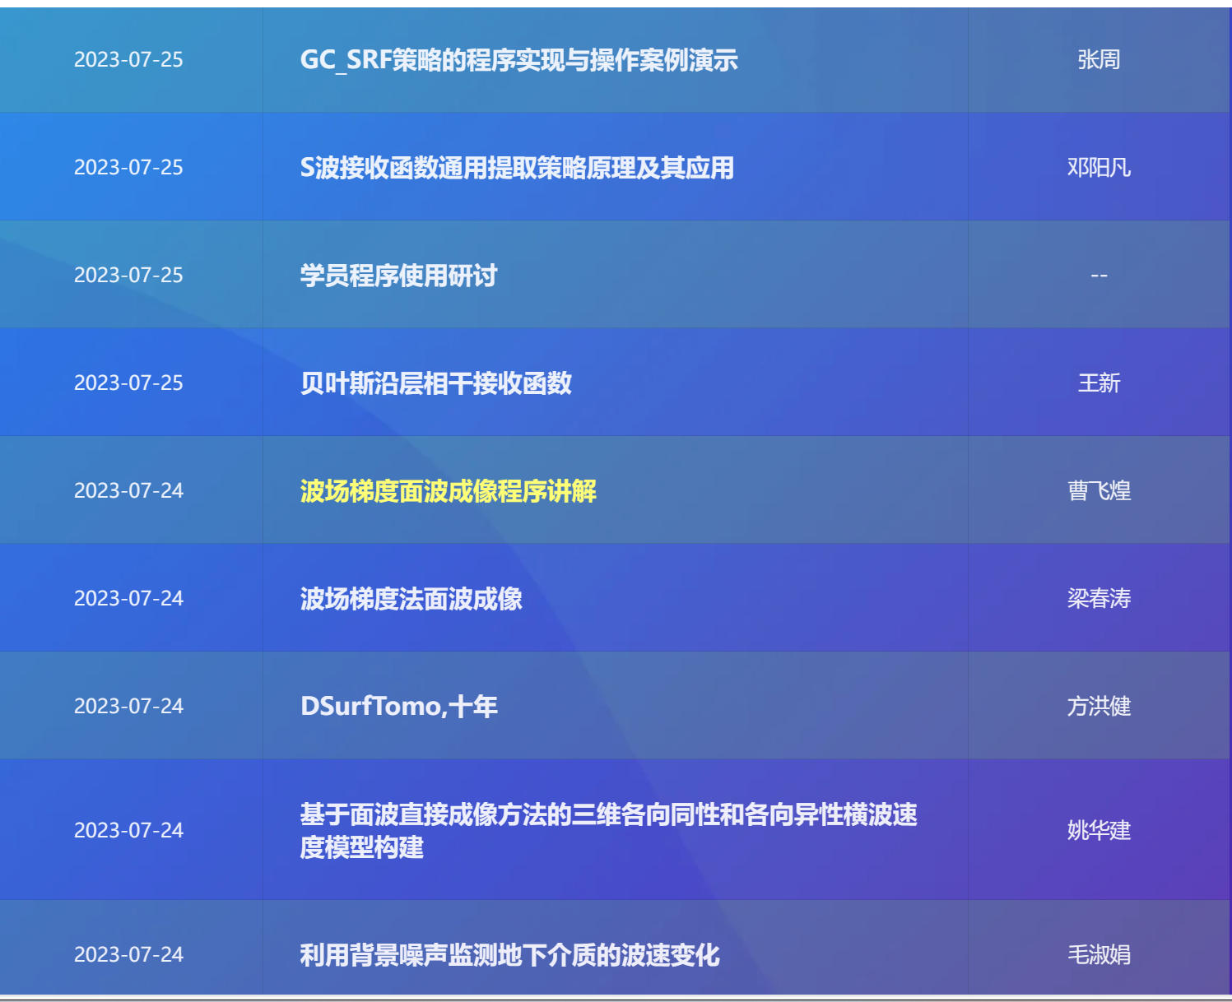

目的
2023年内蒙古举办的第九届地震学程序与算法培训中涉及到的利用地震波场梯度进行地下结构分析与面波成像的原理和程序讲解的一个分享
大纲
01.
原理
02.
流程
03.
程序
04.
展望

Slide 3

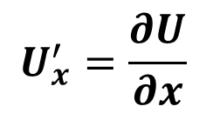
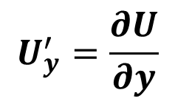

影响波场空间变化的主要因素
相速度
传播方向
几何扩散
衰减
辐射模式
Liang, et al., 2023, Earthquake Science, https://doi.org/10.1016/j.eqs.2023.04.002
Cao, et al., 2023, TectonoPhysics，https://doi.org/10.1016/j.tecto.2022.229690
曹飞煌&梁春涛，2022，地球与行星物理论评，https://doi.org/10.19975/j.dqyxx.2022-054

Slide 4
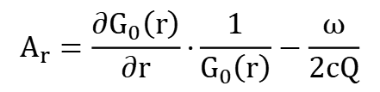

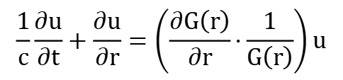



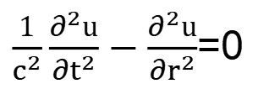
波动方程==》波场梯度
一维波动方程：
$\frac{1}{c^{2}}\frac{∂^{2}u}{{∂t}^{2}}−\frac{∂^{2}u}{{∂r}^{2}}$=0
正向传播的
一维平面波：
$$\frac{1}{c}\frac{∂u}{∂t}+\frac{∂u}{∂r}=0$$
$$u\left(t,r\right)=f\left(t−p_{r}\left(r−r_{0}\right)\right)$$
正向传播的
一维平面波
+振幅变化：
$$\frac{1}{c}\frac{∂u}{∂t}+\frac{∂u}{∂r}=\left(\frac{∂G\left(r\right)}{∂r}·\frac{1}{G\left(r\right)}\right)u$$
$$u\left(t,r\right)=G\left(r\right)f\left(t−p_{r}\left(r−r_{0}\right)\right)$$
$$\frac{∂u}{∂r}=A_{r}u−p_{r}\frac{∂u}{∂t}$$
正向传播的
一维平面波
+几何扩散+衰减：
$$u\left(t,r\right)=G_{0}\left(r\right)e^{−ωr/2cQ}f\left(t−p_{r}\left(r−r_{0}\right)\right)$$
$$A_{r}=\frac{∂G_{0}\left(r\right)}{∂r}·\frac{1}{G_{0}\left(r\right)}−\frac{ω}{2cQ}$$

Slide 5
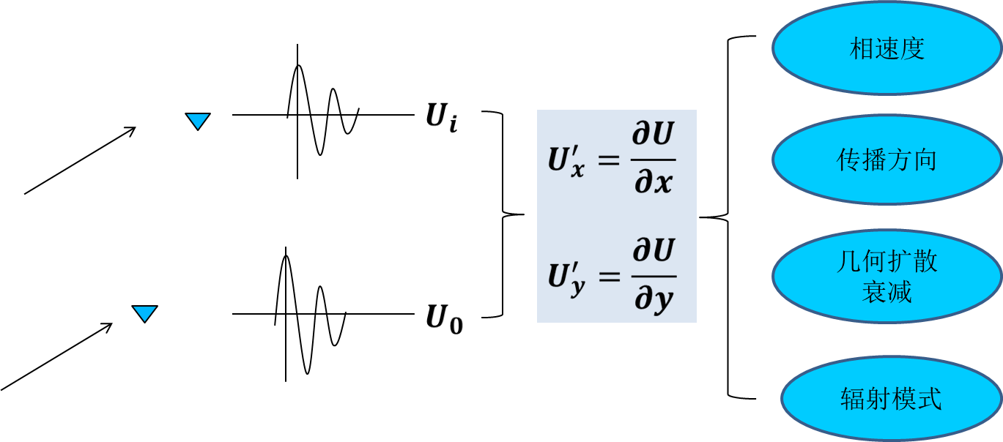


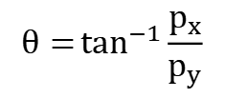

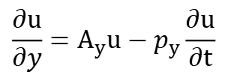

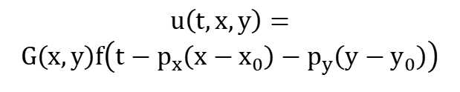
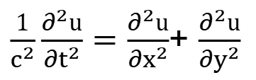
波动方程==》波场梯度
二维波动方程：
$\frac{1}{c^{2}}\frac{∂^{2}u}{{∂t}^{2}}=\frac{∂^{2}u}{{∂x}^{2}}$+ $\frac{∂^{2}u}{{∂y}^{2}}$
$$\frac{∂u}{∂x}=A_{x}u−p_{x}\frac{∂u}{∂t}$$
$$u\left(t,x,y\right)=$$
$$G\left(x,y\right)f\left(t−p_{x}\left(x−x_{0}\right)−p_{y}\left(y−y_{0}\right)\right)$$
二维平面波：
$$\frac{∂u}{∂y}=A_{y}u−p_{y}\frac{∂u}{∂t}$$
$$c={\left(p_{x}^{2}+p_{y}^{2}\right)}^{−\frac{1}{2}}$$
$$θ=\tan^{−1}{\frac{p_{x}}{p_{y}}}$$
$$A_{r}\left(r\right)=A_{x}\left(x\right)\sin{θ}−A_{y}\left(y\right)\cos{θ }$$
$$A_{θ}=r\left(A_{x}\left(x\right)\cos\left(θ\right)−A_{y}\left(y\right)sin\left(θ\right)\right)$$

Slide 6
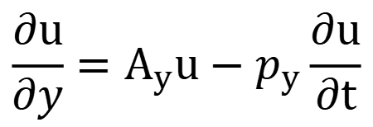
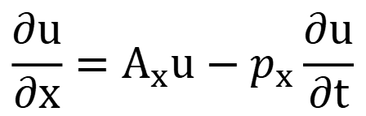
WG的两个基本问题
两个基本问题：
1、如何求波形的空间梯度
(差分、加权、插值）
2、如何求解A，p参数
$$\frac{∂u}{∂x}=A_{x}u−p_{x}\frac{∂u}{∂t}$$
$$\frac{∂u}{∂y}=A_{y}u−p_{y}\frac{∂u}{∂t}$$

Slide 7
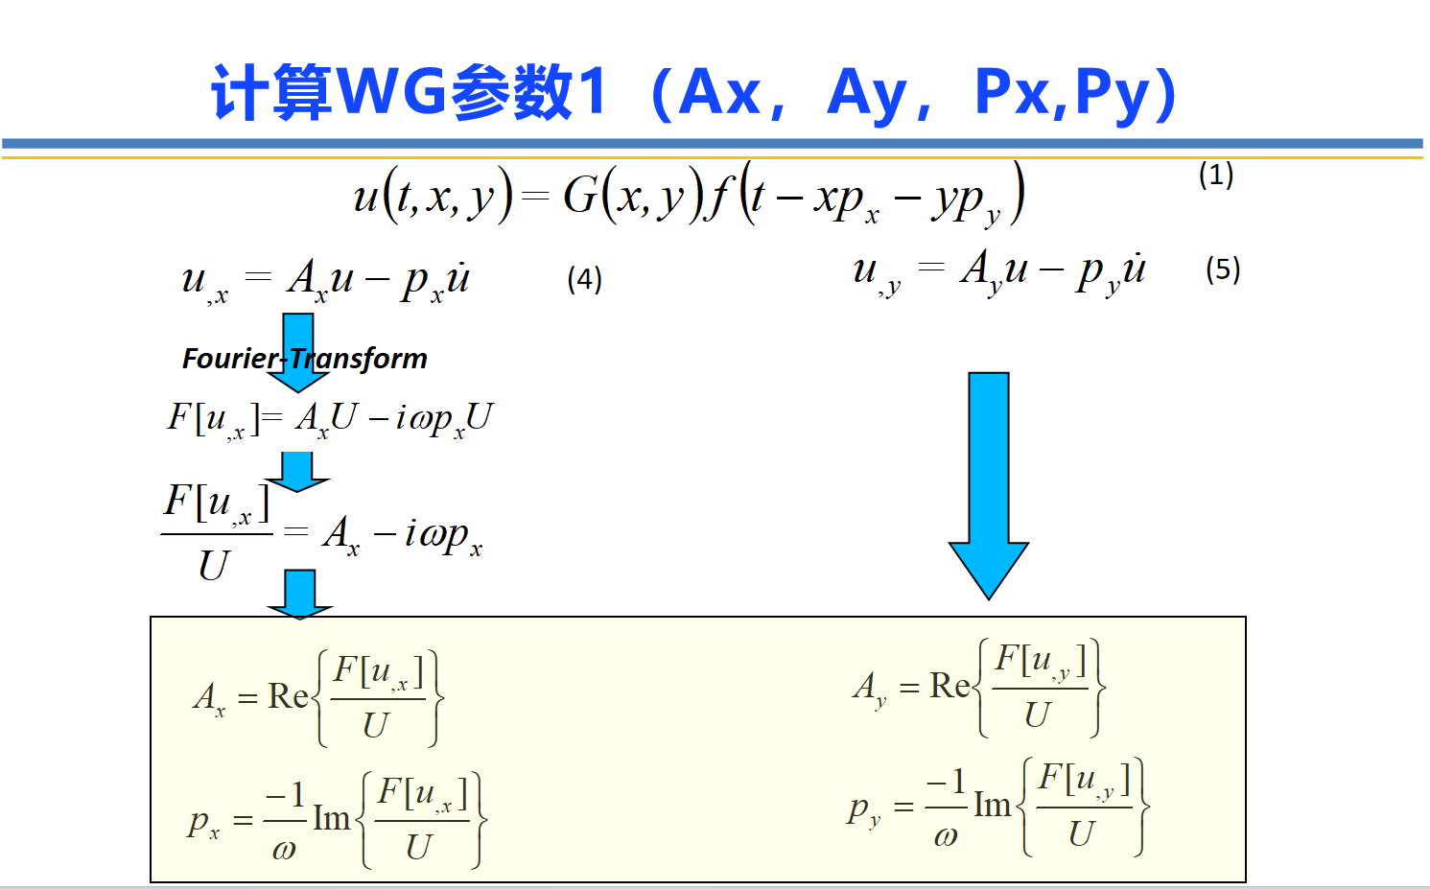

Slide 8
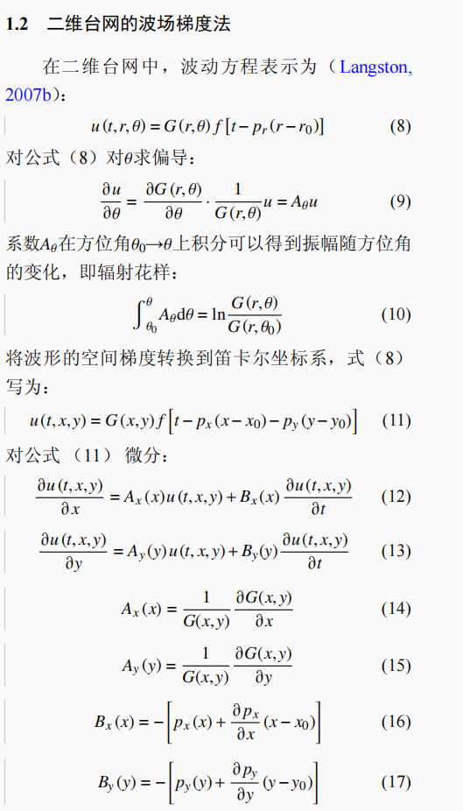
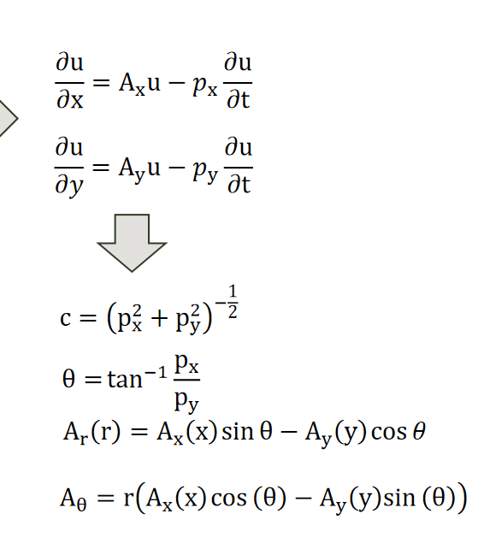

Slide 9
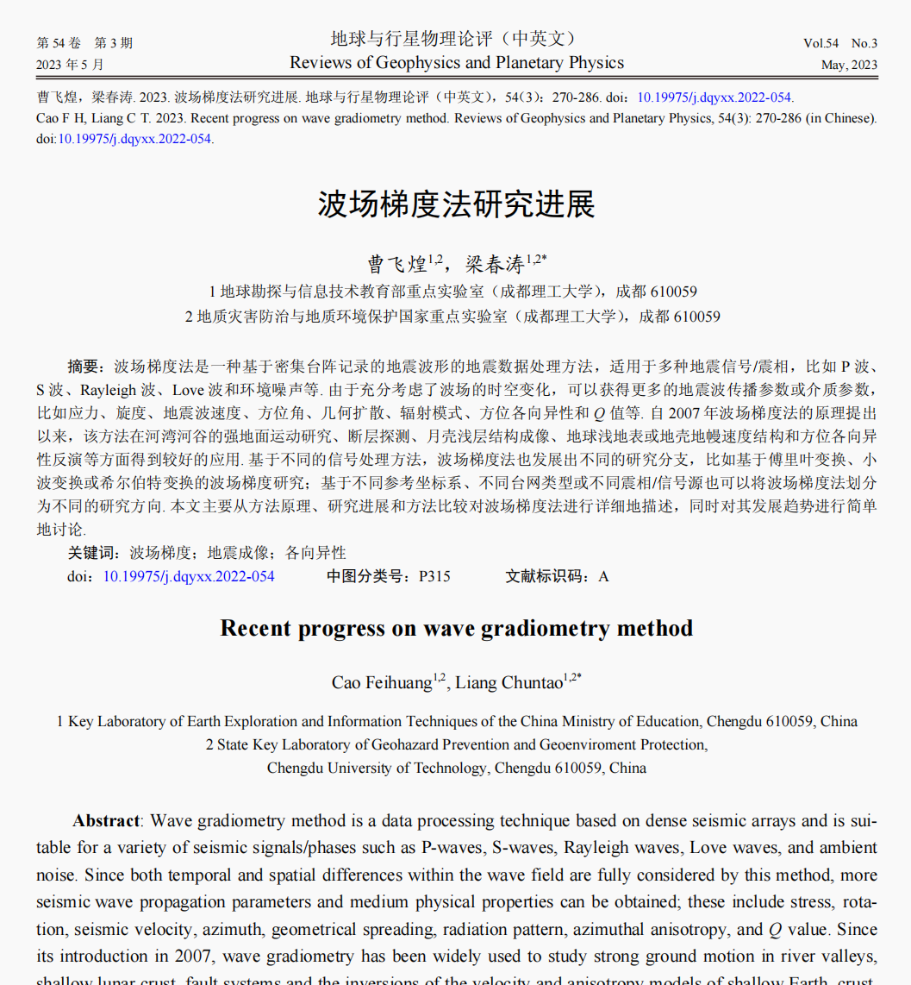
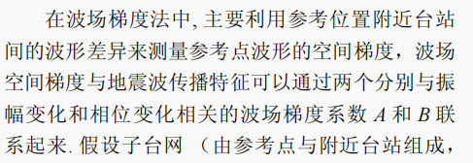

原理
应用
程序
展望
内容总结
波场梯度法： 1. 求地震波场空间梯度 2. 通过波场梯度系数将波场空间梯度与地震波（相速度、几何扩散、辐射花样和传播方向）联系起来 3. 将地震波传播参数与介质属性关联
曹飞煌，梁春涛. 2023. 波场梯度法研究进展. 地球与行星物理论评

Slide 10
原理
应用
程序
展望
内容总结
（一维台网缺少一个维度的信息，只能获得相速度和几何扩散 二维台网额外获得了地震波传播方向的变化和地震波振幅随方位角变化的参数）
只要获得AB就可以直接获得地震波传播参数 的解析解 只要获得波形的空间导数和时间导数（速度），就可以获得AB 而导数可以从地震台网记录的地震波场得到 因此，在反演中，首先从地震波场反演波形的空间梯度，然后利用空间梯度计算波场梯度系数AB，最后得到地震波传播参数
空间梯度计算方法 受台网空间几何分布（规则or不规则）、滤波方法（傅里叶变换和小波变换）、反演技术（有限差分法、三次样条插值、加权反演）影响，其中前两个适用于规则台网，加权反演适用不规则台网。

Slide 11
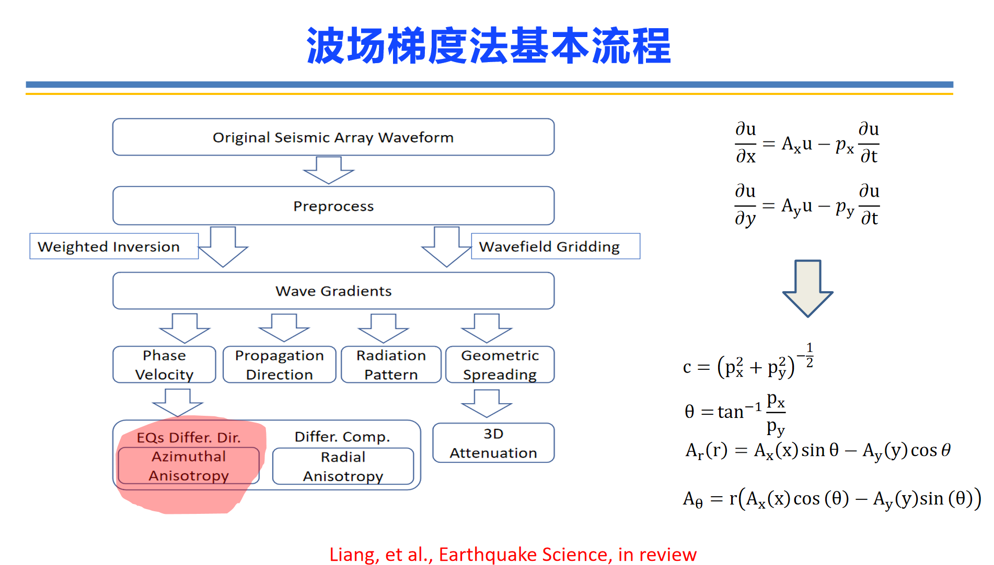
原理
应用
程序
展望

Slide 12
波场梯度法面波成像
程序使用

Slide 13
程序包下载
下载链接：
https://github.com/Feihuang-C/AWGM_grid_v3.0
使用该程序包之前，需要安装MATLAB, CPS330和OpenMPI.
Matlab:
https://www.mathworks.com/products/matlab.html

Slide 14
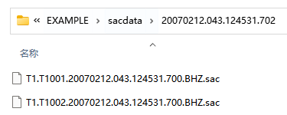
数据准备
地震波形数据
SAC格式的地震事件波形，参考时间为发震时刻。SAC文件命名为net.station.YYYYMMDD. JDAY.hhmmss.ms.cmp.sac,并放入名为YYYYMMDD.JDAY.hhmmss.ms 的文件夹中。
台站信息文件（st.info）
台站信息文件为文本文件st.info，该文件从左往右每列对应着台网名、台站名、纬度、经度和海拔:
      T1 T1001 30.9775 103.9552 613
      T1 T1002 30.9482 103.7695 658
      T1 T1003 30.7388 103.8645 558
      T1 T1004 30.5817 103.5590 538
      T1 T1005 30.8846 103.6050 779

Slide 15
波场梯度成像
将文件夹’src’及其子文件夹添加到matlab的路径
全局参数设置（aa_WGM_parameters.m）
地震台网和网格点参数设置
波形自动挑选参数设置
波场梯度计算参数设置
% 1. info of seismic array
par.stinfo = './st.info';
par.ev_sac_rootpath = '../ev_sac/';
par.lalim = [26 32.4];
par.lolim = [99.6 105.4];
par.component = 'BHZ';
par.Net='*';
par.gridsize = 0.2;
ddst=0.7;
remakegrd = 1;
%2. Auto waveforms pick
par.wvPick_output = './wvPick/';
par.periods = 10:2:80;
par.ev_minDist = deg2km(2);
par.ev_maxDist = deg2km(160);
par.ev_maxDepth = 100;
par.vglen = [2,5];
par.dvg = 0.2;
par.SNR=5;
par.mSNR=8;
% 3. parameters of WGM
par.WG_output = './WG/';
par.minNST=6;
par.maxstadist = 30;
par.maxdsmax = 150;
par.cutWin = 500;
par.dvmax = 0.01;
par.Rcof=0.7;
% - smoothing parameters
par.v_modf='./VphaseMod.mat’;
par.vlim=0.8;
prdb=[18 50 70];
smrv=[0.35 0.3 0.4 0.6];
smra=[0.5 0.4 0.6 0.7];

Slide 16
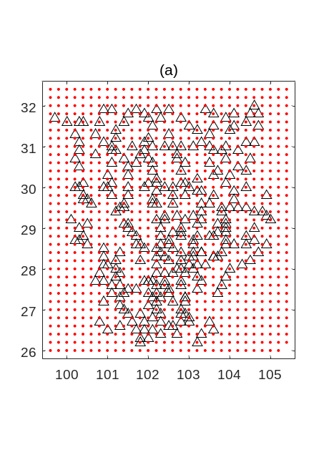
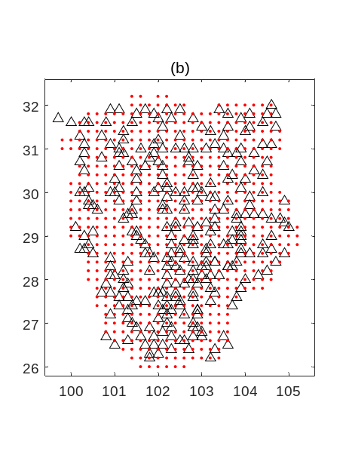
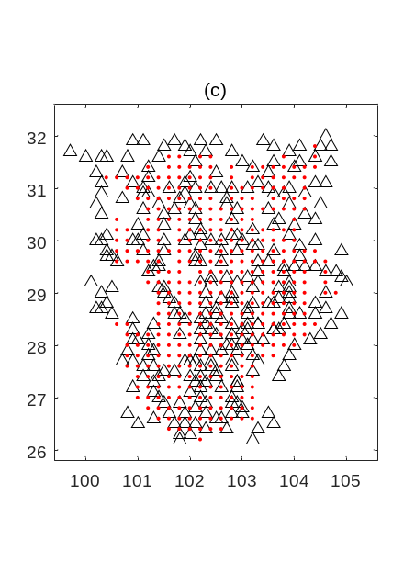
波场梯度成像
地震台网和网格点参数设置
aa_WGM_parameters.m
par.stinfo : % 台站信息文件: Net Station stla stlo stevl
par.ev_sac_rootpath : % sac 文件路径
par.component % 分量
par.Net % 台网名，包含几个不同的台网可直接给通配符
par.lalim % 台网维度范围
par.lolim % 台网经度范围
par.gridsize % deg, 参考位置网格尺度
ddst % deg,
可以通过调整 par.lalim、par.lolim、par.gridsize、和ddst 的参数来修改参考位置。 参考位置的信息存储在gstall.mat的文件中。
川西台阵（ChinArray，2006；黑色三角形）和参考位置（红点）的分布图。（a） ddst =1.9，值过大产生多余网格点; （b）ddst =0.9，与台阵分布一致的网格点;（三） ddst =0.45，值过小导致某些区域缺少网格点。

Slide 17
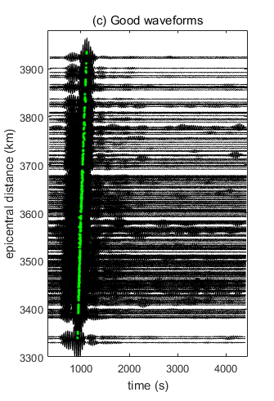
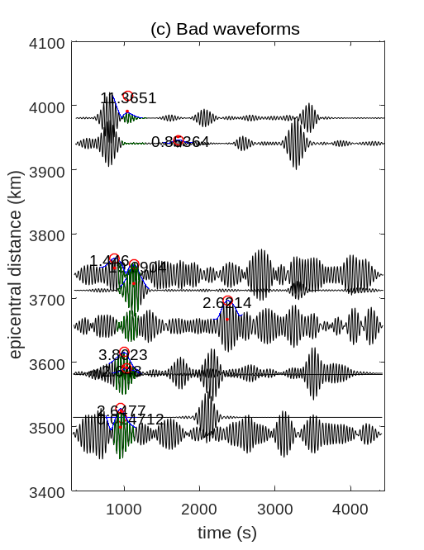
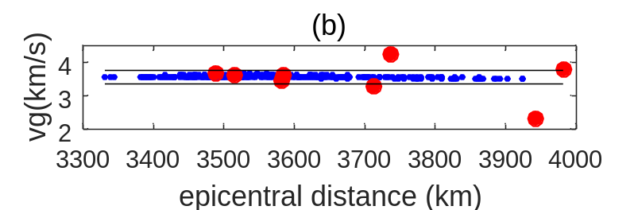
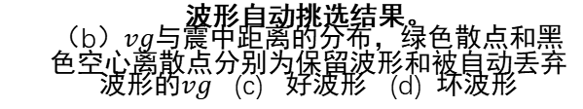
波场梯度成像
波形自动挑选参数设置
aa_WGM_parameters.m
par.wvPick_output： 输出路径
par.periods： 周期
par.ev_minDist： 最小震中距
par.ev_maxDis： 最大震中距
par.ev_maxDepth： 最大震源深度
par.vglen： 面波群速度最小值和最大值（用于隔离面波，图c黄色阴影）
par.SNR： 台站最小信噪比
par.mSNR： 地震最小平均信噪比
par.dvg： 群速度的上下限（用于删除离群值）
（d）bad waveforms
波形自动挑选结果。
（b）$vg$与震中距离的分布，绿色散点和黑色空心离散点分别为保留波形和被自动丢弃波形的$vg$ (c) 好波形 (d) 坏波形

Slide 18
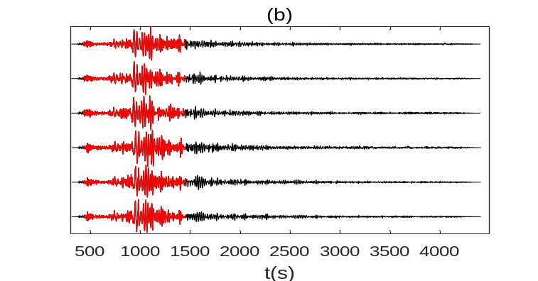
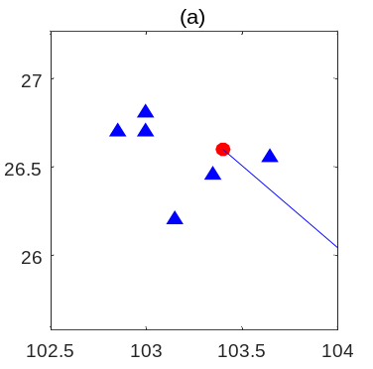
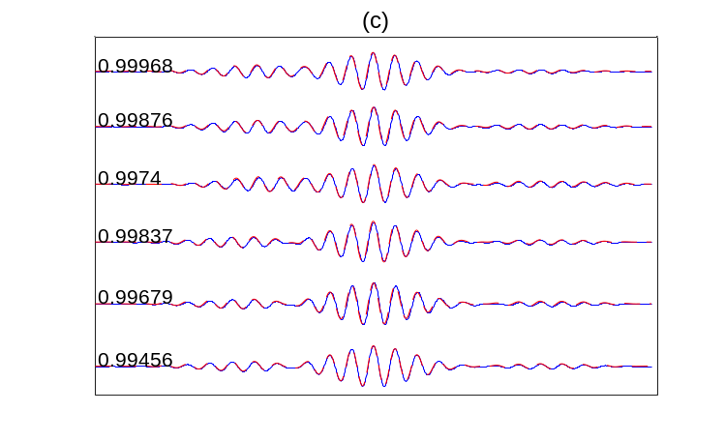
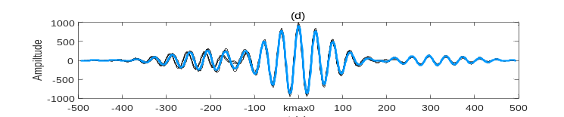
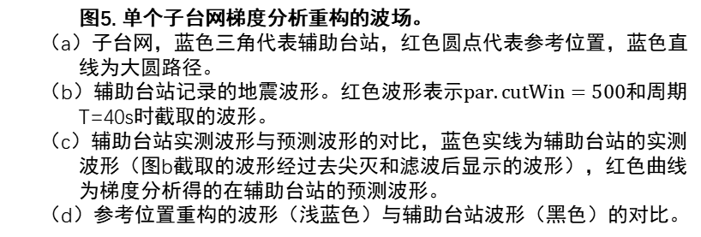
波场梯度成像
波场梯度计算参数设置
aa_WGM_parameters.m
par.WG_output：输出路径
子台网参数: (图a)
par.minNST: 子台网最小辅助台站数;
par.maxstadist: 子台网半径;
par.maxdsmax: 最大子台网半径
波形拟合参数：
par.cutWin:
截取面波的时窗长度(图b);
par.dvmax:
折合速度法中的速度收敛值
par.Rcof:
实测波形与预测波形的最小相关系数(图c)。
图5. 单个子台网梯度分析重构的波场。
（a）子台网，蓝色三角代表辅助台站，红色圆点代表参考位置，蓝色直线为大圆路径。
（b）辅助台站记录的地震波形。红色波形表示$par.cutWin=500$和周期T=40s时截取的波形。
（c）辅助台站实测波形与预测波形的对比，蓝色实线为辅助台站的实测波形（图b截取的波形经过去尖灭和滤波后显示的波形），红色曲线为梯度分析得的在辅助台站的预测波形。
（d）参考位置重构的波形（浅蓝色）与辅助台站波形（黑色）的对比。

Slide 19
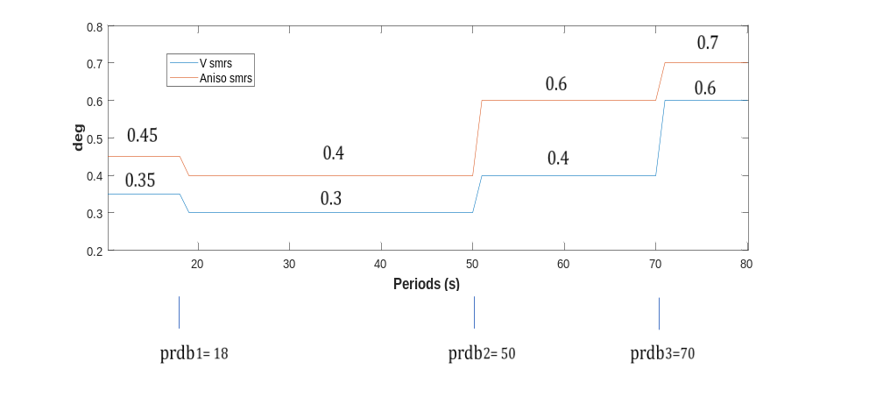
波场梯度成像
波场梯度计算参数设置
aa_WGM_parameters.m
平滑参数设置
par.vmodtype：参考相速度模型。 =‘ak135‘, 利用ak135模型产生的参考相速度； = [ ], 用户自定义。
par.v_modf: 当par.vmodtype=[ ]时，用户需要在这里给出自定义的参考相速度模型mat文件(图a)。
par.vlim: 相速度上下限。
prdb：用于定义不同周期区间的周期边界（图c）
smrv: 相速度平滑半径
smra：各向异性平滑半径
不同周期区间的平滑半径.
橙色：smra
蓝色：smrv

Slide 20
波场梯度成像
运行脚本
（1）自动挑选波形
ab_step1_AutoPickWaveform.m
（2）波场梯度计算
ac_step2_WGM_grid.m
（3）提取不同方位角地震的相速度
ad_step3_event2sta.m
（4）拟合面波方位各向异性
ae_step4_AnisoFit.m

Slide 21
（1）自动挑选波形
ab_step1_AutoPickWaveform.m
>> 输入：
SAC格式的地震事件波形数据（参考1.2节SAC数据）
>> 运行参数：
is_parfor： =1，并行计算；=0，单核计算
par.sacstr： sac数据通用命名格式
par.is_overwrite： =1，覆盖输出结果；=0，不覆盖之前输出结果
par.is_figure： =1，绘制挑选结果（调试用）；=0，关闭绘图功能
dataF： 事件波形的文件夹
>>输出:
①事件波形mat文件：./wvPick/$YYYMMDD. $JDAY. $hhmmss. $ms.mat。该mat文件包含了变量为rsta的数据结构体，300个台站的事件波形对应着1×300结构数组：
②波形自动挑选结果：./wvPick/wvpick/wvpick. $YYYMMDD. $JDAY. $hhmmss. $ms.mat。该mat文件包含了变量为wvpick的数据结构体，单个地震80个周期的波形挑选结果对应着1×80结构数组

Slide 22
（2）波场梯度计算
ac_step2_WGM_grid.m
>>输入：
上一步的输出和参考相速度文件
>> 运行参数：
is_parfor： =1，并行计算；=0，单核计算
par.is_overwrite： =1，覆盖输出结果；=0，不覆盖之前输出结果
par.is_figure： =1，绘制挑选结果（调试用）；=0，关闭绘图功能
is_smooth: 保持is_smooth =1，去离群值，振幅矫正，平滑
dataF： 事件波形mat文件
>>输出:
wga.* $YYYMMDD. $JDAY. $hhmmss. $ms.mat，保存在./WG/ $YYYMMDD. $JDAY. $hhmmss. $ms/的文件夹中。该mat文件保存了单个地震单个周期在不同网格点的梯度分析结果，包含了变量为wga的数据结构体。输出文件名包含“smr”字符串的文件为最终经过平滑和振幅矫正的结果

Slide 23
（3）提取不同方位角地震的相速度
ad_step3_event2sta.m
>>输入：
上一步的输出
>> 运行参数：
datarootv： 输入路径
EVS： 事件列表
fstr： 输入文件通用命名格式
outpath： 并行运算输出路径
outpath2： 合并最终结果输出路径
is_parfor： =1，并行运算； =0，单核运算
>>输出:
bk_$longitude_$latitude.mat，保存在“outpath2”中。该mat文件保存了单个网格点不同周期和不同地震的梯度分析结果，包含了变量为wgst的数据结构体

Slide 24
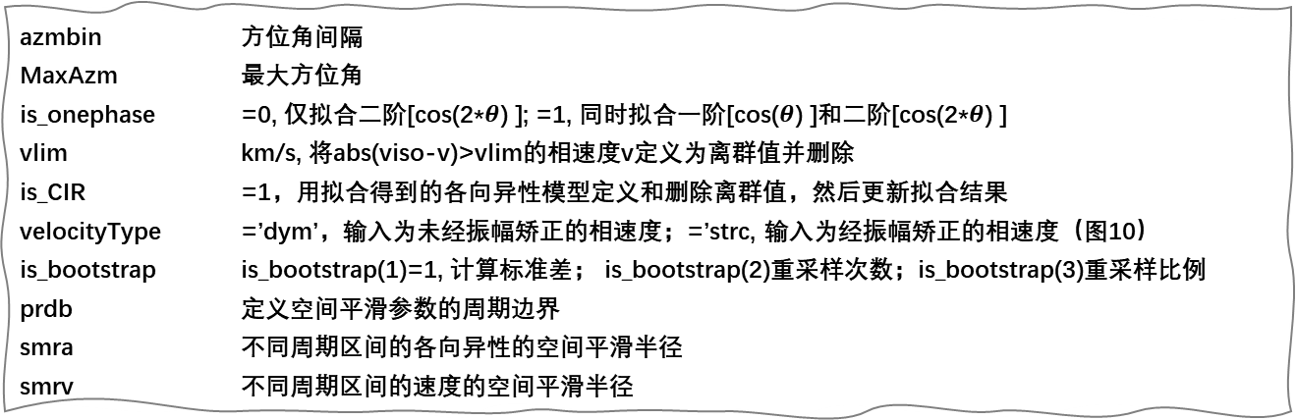
（4）拟合面波方位各向异性
ae_step4_AnisoFit.m
>>输入：
上一步的输出
>> 参数设置
>>输出:
“outmatf2”，保存在”outpath1”中。该mat文件保存了不同网格点不同周期各向同性相速度和方位各向异性的结果，包含了变量为Aniso的数据结构体:

Slide 25
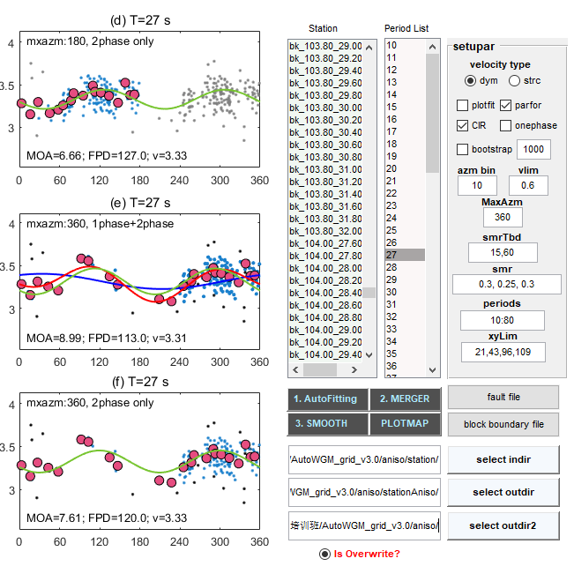
交互界面ae_step4_AnisoFitGUI.m
面波方位各向异性计算GUI界面，左边两列为绘图面板，右边两列为数据列表、参数和按钮面板。
“Station”：网格点列表；
“periodList”：周期列表；
“setupar”：自动计算参数设置面板；
“1.AutoFitting”：自动计算；
“2.MERGER”：合并并行计算的结果；
“3.SMOOTH”：平滑结果；
“PLOTMAP”：显示各向同性和各向异性结果；
‘fault file’：选择断层文件；
“block boundary file”：选择块体边界文件；
“select indir”：选择输入路径；
“select outdir”：选择并行计算的缓存路径；
“select outdir”：选择合并并行计算结果的输出路径。

Slide 26
三维模型反演简介
CPS330:
https://www.eas.slu.edu/eqc/eqccps.html （Linux）
OpenMPI:
https://www.open-mpi.org/ （Linux）

Slide 27
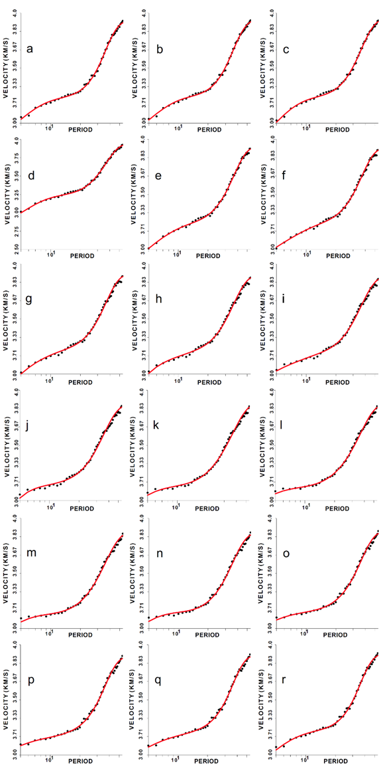
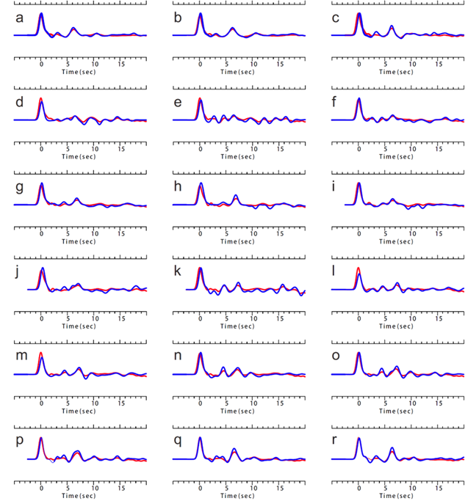
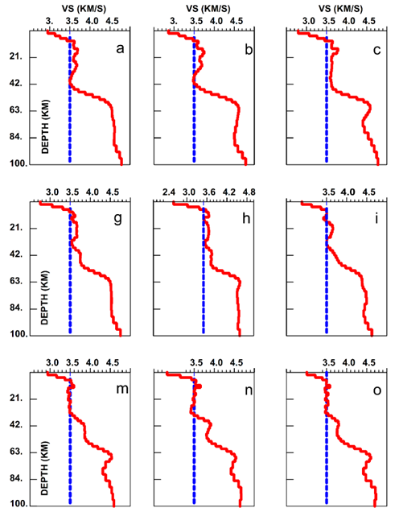
三维速度和各向异性模型反演
单个网格点不同方位角频散曲线和接收函数联合反演
速度模型
频散曲线
接收函数
Cao et al. 2023

Slide 28
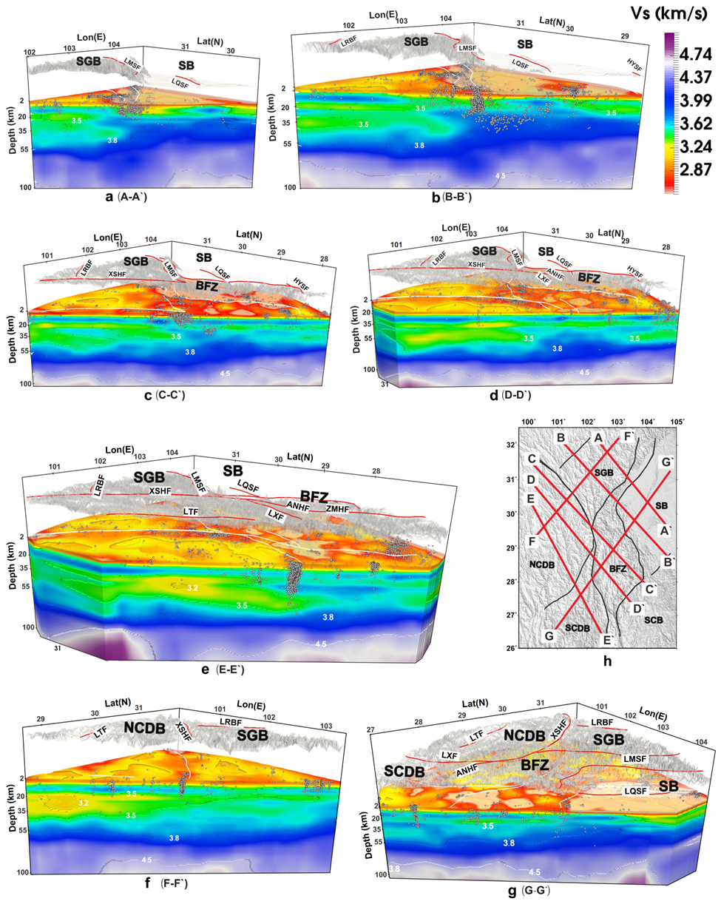
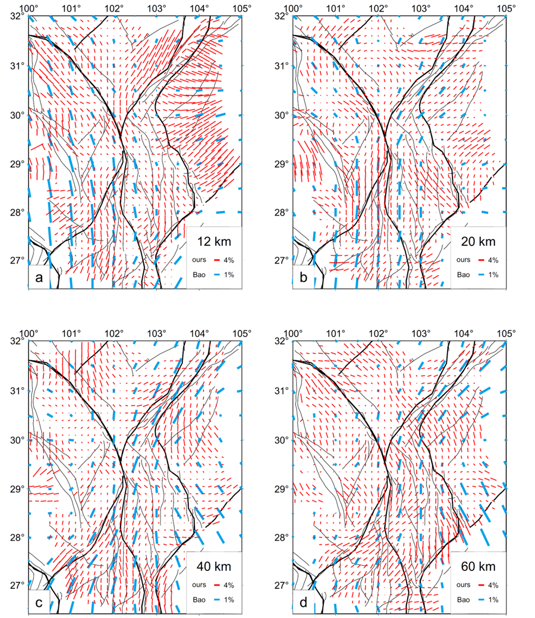
三维速度和各向异性模型反演

Slide 29
三维模型反演
运行程序
（1） 提取不同方位角区间频散曲线（ matlab）
af_step5_WG2surface96.m
（2） 频散曲线反演（ shell:）
mpi_job_submit.sh 或 job_submit.sh
（3） matlab: 提取三维速度和各向异性结构（ matlab）
Fit_3Dmod.m

Slide 30
（1） 提取不同方位角区间的频散曲线(matlab),
af_step5_WG2surface96.m
>>输入：
ae_step4_AnisoFit.m输出的各向同性和各向异性结果（*Aniso360azmbin10*_allst.mat）
>> 运行参数：
indir: (输入路径)
infile: (输入文件)
outpath: (输出路径或频散曲线反演路径,默认为./inv2depth)
is_parfor: (=1，并行运算；=0，单核运算)
prdLim: (频散曲线周期范围)
azms: (方位角)
>>输出：
①频散曲线文件：bk.$bkID.deg.$azm.dsp，保存在outpath/$bkID/的文件夹中。
②网格点位置文件：xyloc.txt. 保存在outpath/$bkID/的文件夹中。
③三维反演相关文件
频散曲线反演脚本：
job_submit.sh、mpi_job_submit.sh、DispInv.sh、jointinversion.sh、mod.d2、run_shell_mpi.f90、stacksac2.0AJWA、
Extract_3Daniso 文件夹，包含了提取三维速度模型和方位各向异性结构的相关脚本
Fit_3Dmod.m、plot_aniso.m、read_dsp.m、smoothmod.m:

Slide 31
（2） 频散曲线反演
单核反演伪代码
单核运行脚本（网格点循环反演）
for diri in `cat bklist.txt`
do
cd $diri
./DispInv.sh (方位角循环)
done
for dsp in `cat dsplist`
do
./jointinversion.sh(反演频散)
done
job_submit.sh
CPS330: joint96
并行反演伪代码
终端执行：mpirun -np 24 run_shell_mpi
多核运行脚本 （网格点并行反演）
bklist.txt
input.lst
run_shell_mpi
cd dir1; ./DispInv.sh (方位角循环)
cd dir2; ./DispInv.sh (方位角循环)
…
cd dirn; ./DispInv.sh (方位角循环)
mpi_job_submit.sh
for dsp in `cat dsplist`
do
./jointinversion.sh(反演频散)
done
CPS330: joint96

Slide 32
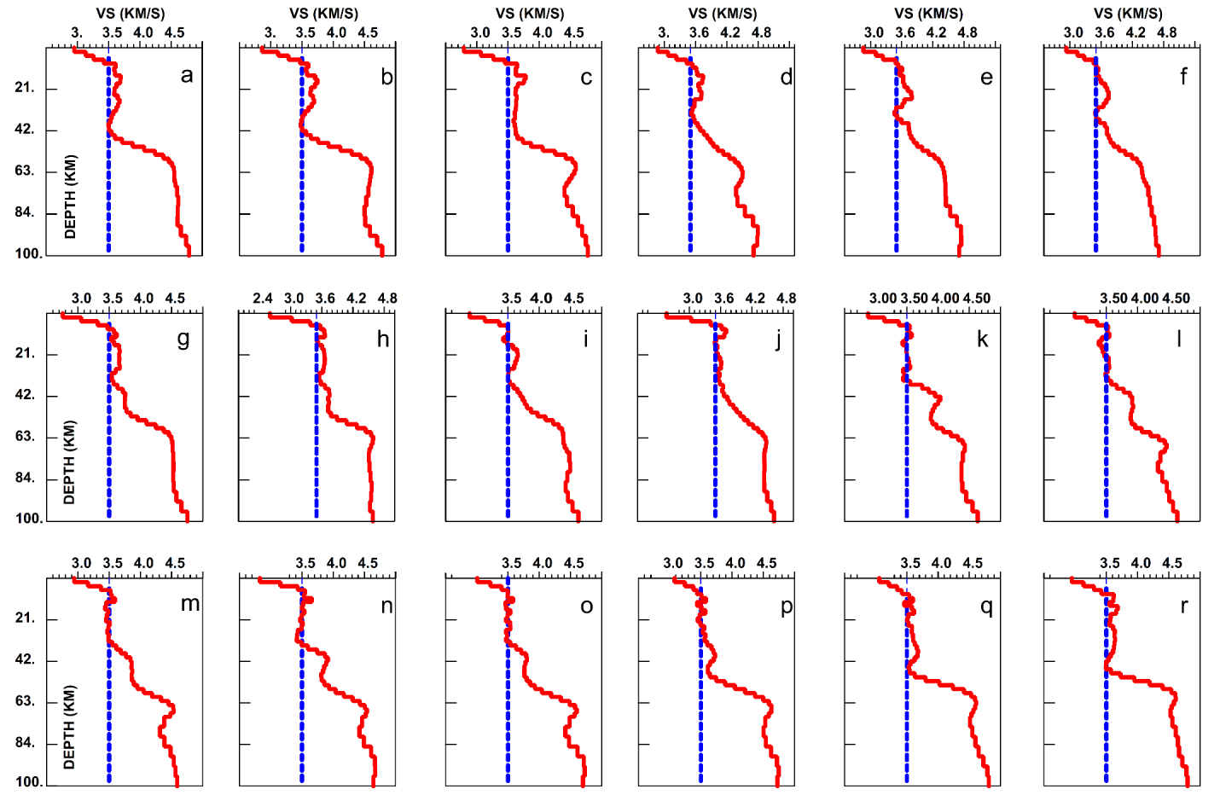
（2） 频散曲线反演
初始模型设置：固定的初始模型（默认）
cd 进入反演路径 ./inv2depth/
修改mod.d2文件
MODEL
TEST MODEL
ISOTROPIC
KGS
FLAT EARTH
1-D
CONSTANT VELOCITY
LINE08
LINE09
LINE10
LINE11
HR VP VS RHO QP QS ETAP ETAS FREFP FREFS
2.00 6.00 3.5 3.3 0.0 0.0 0.0 0.0 1.0 1.0
2.00 6.00 3.5 3.3 0.0 0.0 0.0 0.0 1.0 1.0
2.00 6.00 3.5 3.3 0.0 0.0 0.0 0.0 1.0 1.0
2.00 6.00 3.5 3.3 0.0 0.0 0.0 0.0 1.0 1.0
2.00 6.00 3.5 3.3 0.0 0.0 0.0 0.0 1.0 1.0
…

Slide 33
（2） 频散曲线反演
初始模型设置：使用前人的模型
Bao et al. 2015； Shen et al. 2016；Xin et al. 2019; Luo et al, 2022
修改DispInv.sh里边的“intMod”参数可以为不同的网格点调用不同的初始模型
rfpath='../' # path of RF
rfile=stacksac2.0AJWA # RF file
intMod=../mod.d2 # initial model
invScriptF=../jointinversion.sh # file1 for setting inversion parameters
jobi=$dsp.job # file2 for setting inversion parameters

Slide 34
（2） 频散曲线反演
反演参数设置
DispInv.sh
#!/bin/bash
ls bk.*.deg.*.dsp > dsplist
for dsp in `cat dsplist`
do
rfpath=../
rfile=stacksac2.0AJWA
intMod=../mod.d2
invScriptF=../jointinversion.sh
jobi=$dsp.job
# 生成反演参数文件 jobs.d
echo "0.00499999989 0.00499999989 0. 0.00499999989 0." > $jobi
echo "1 2 2 2 2 2 2 0 1 0" >> $jobi
echo "mod.d" >> $jobi
echo $dsp >> $jobi
echo "rfnt" >> $jobi
mv $jobi jobs.d
#生成接收函数文件列表: rfnt
echo $rfile>rfnt
#复制初始模型、接收函数和反演脚本到当前目录
cp $intMod ./mod.d; cp $rfpath/$rfile ./ ; cp $invScriptF ./;
# 执行反演脚本
./jointinversion.sh
cp modl.out $dsp.modo3
done
接收函数路径
接收函数文件
初始模型文件
调用CPS330的脚本
反演参数文件
反演控制参数
源于CPS330中的joint96命令的的例子，更详细的参数设置参考CPS330手册

Slide 35
（2） 频散曲线反演
反演参数设置
jointinversion.sh
#! /bin/sh
joint96 39 # 开始反演
joint96 32 0.5 # 阻尼因子
joint96 36 1 # 平滑参数
joint96 43 1 #联合反演权重
joint96 1 2 6 1 2 6 1 2 #迭代次数设置
joint96 28 modl.out #输出模型
JOINT96 MENU
1- Run Dispersion
2- Run Velocity Inversion
6- Update Model (need lam) (1) Decoupled Causal
28- ASCII Model File (file name, lam)
29- ASCII Vel Resolving(file name,lam)
32- Enter Damping Factor (lam)
36- Smoothing: (0) Global reset none
(1) Global reset diff
39- Permanent End
43- Joint Weighting: 0=RFTN <--> 1=SRFW
更详细的参数设置参考CPS330手册

Slide 36
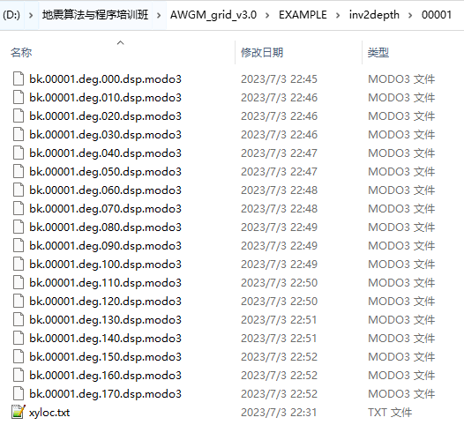
（2） 频散曲线反演
执行反演
单核运算执行: ./job_submit.sh
并行运算执行: ./mpi_job_submit.sh mpirun -np $num run_shell_mpi
输出
不同网格点不同方位角的一维速度模型bk.$bkID.deg.$azm.dsp.modo3

Slide 37
（3） 提取三维速度和各向异性结构 (Matlab)
Fit_3Dmod.m
>>输入：
不同方位角速度模型bk.$bkID.deg.$azm.dsp.modo3
>> 参数设置
pthi0 （输入输出路径）
bk （网格点ID）
par.outyp （速度模型包含各向异性扰动时=’aniso’, 否则=’iso’）
smr （模型平滑半径，默认=[]）
par.MaxAzm （最大方位角）
par.isparfor （=1，并行运算，=0单核运算）
par.isfigure （默认=0）
par.isoverwrite （=1，覆盖原有结果，=0，跳过原有结果）
par.onephase (默认=0，用于测试倾斜界面对不同方位角接收函数在联合反演中影响）
par.depthrange （模型的深度范围）
dp （输出不同深度范围的平均结果）
>> 输出
水平切片：vsdep_*_km_*.dat
纬度 经度 速度 各向异性强度 快波方向
29.200 99.800 3.150 7.235 20.0
不同深度范围的平均结果：vslay_dep*_*km_*.dat
纬度 经度 速度 各向异性强度 快波方向 预测延时 网格点ID
29.2 99.8 3.250 2.75 51.0 0.470 1

Slide 38
THANKS
介绍人：翟英杰
介绍日期：2023/09/21

